Slide 2
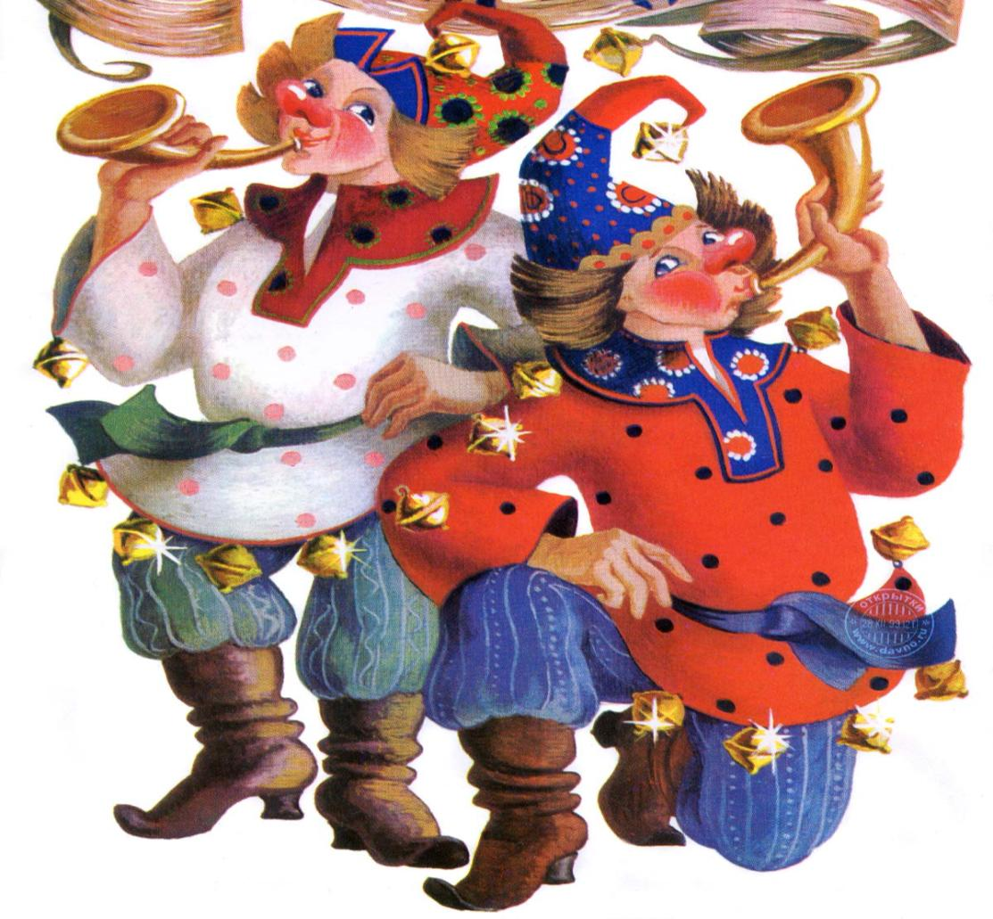

Slide 3
Масленица – самый веселый предвесенний праздник. Отмечают его в конце зимы и празднуют целую неделю.

Slide 4
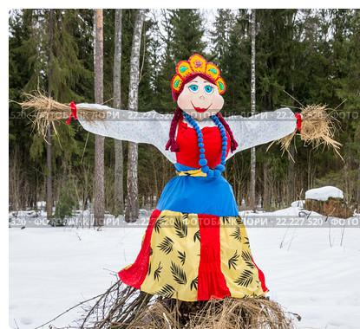
Первый день – «Встреча Масленицы».
В это день делали чучело Масленицы
и пекли блины.

Slide 5
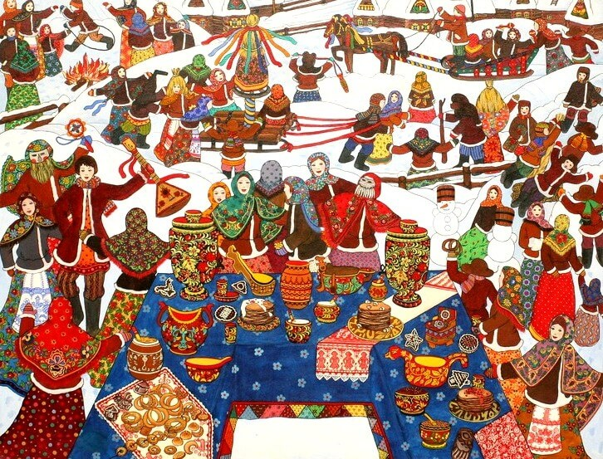
Второй день Масленицы – «Заигрыши». В этот день начинаются веселые игры, а за потеху и веселье угощают блинами.

Slide 6
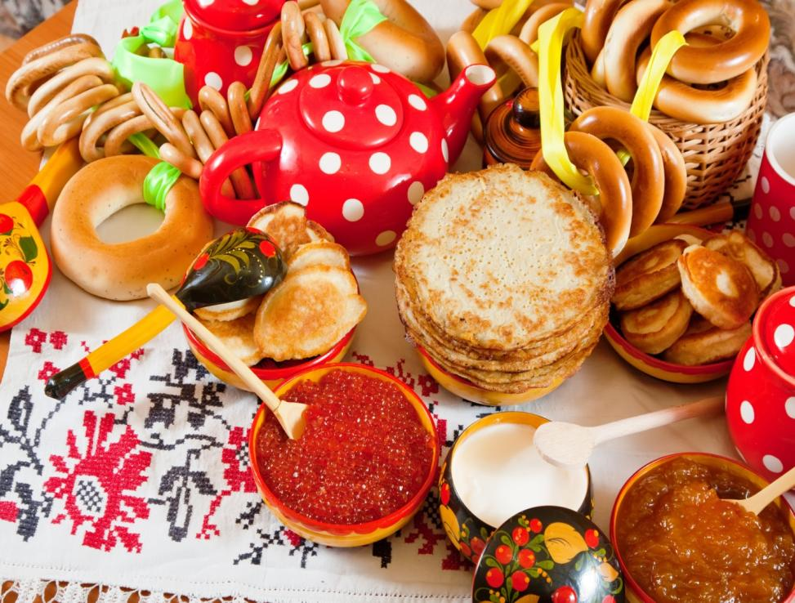
Третий день Масленицы – «Лакомка». В этот день все лакомились блинами, а зятья ходили к теще на блины.

Slide 7
Четвертый день Масленицы – «Разгул» или «Широкий четверг». Это самый веселый день. Все пели, веселились, играли.

Slide 8
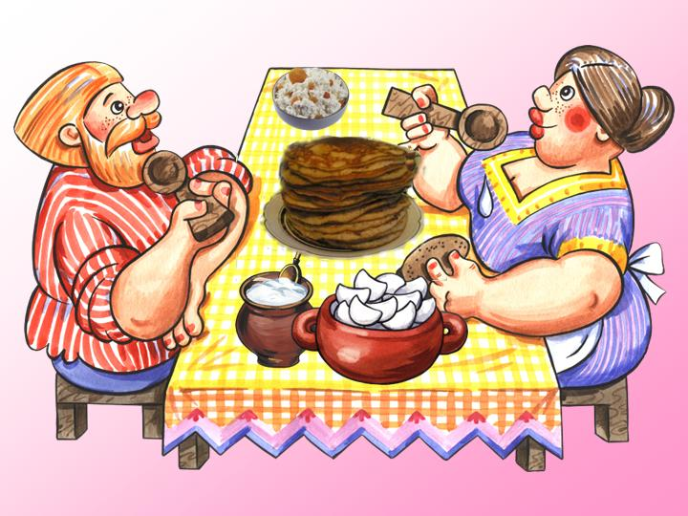
Пятый день Масленицы – «Тещины вечерки». В этот день теща приходила к зятю на блины.

Slide 9
Шестой день Масленицы – «Золовкины посиделки». В этот день молодые невестки принимали у себя гостей.

Slide 10
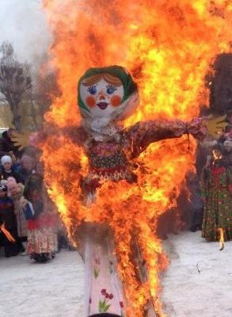
Седьмой, последний день Масленицы – «Проводы Масленицы» или «Прощенный день». В этот день все просили друг у друга прощения. А еще сжигали чучело Масленицы.

Slide 11
СПАСИБО ЗА ВНИМАНИЕ!

